Slide 1
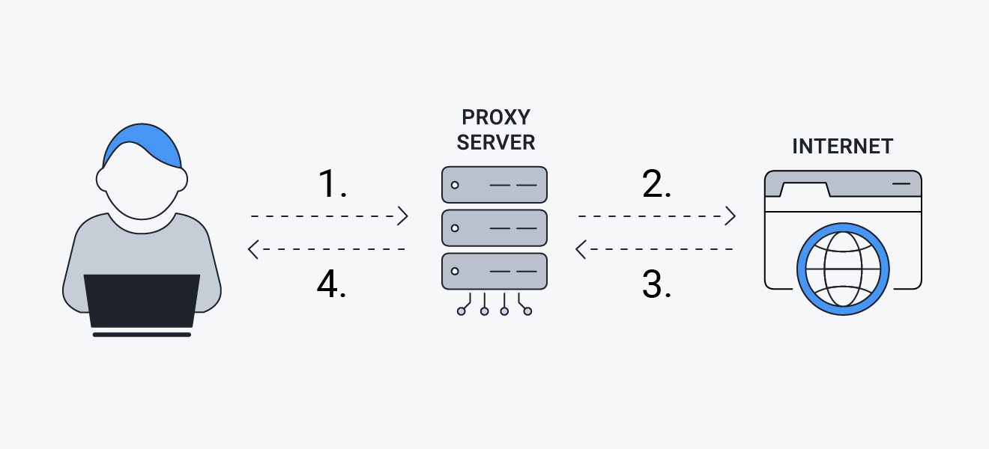
SERVIDORES PROXY
¿QUE ES ?
Un servidor proxy es un dispositivo que actúa de intermediario entre un explorador web (Edge, Firefox, Chrome) e Internet. Los servidores proxy permiten mejorar el rendimiento en Internet ya que almacenan una copia de las páginas web más utilizadas.
Los servidores proxy se utilizan fundamentalmente en redes LAN de organizaciones y compañías. Normalmente, las personas que se conectan a Internet desde casa no usan un servidor proxy.

Slide 2
SERVIDORES PROXY
FUNCIONES PRINCIPALES
Filtrar el contenido Web (restringir: páginas, ips configuradas previamente definidas a través de políticas de control y seguridad), para así evitar que al ingresar a páginas no autorizadas puedan desestabilizar, afectar o en algunos casos dañar los recursos de una red de datos.

Slide 3
SERVIDORES PROXY
FUNCIONES PRINCIPALES
El servidor proxy al igual que un DNS, cuenta con una caché que permite guardar las páginas que son visitadas por los clientes, con el objetivo de acelerar sus respuestas en las próximas veces que se haga la petición de la página, este servicio se denomina como “proxy caché”, utiliza los protocolos de seguridad HHTP / HTTPS.

Slide 4
SERVIDORES PROXY
CARACTERISTICAS
Compartir la conexión a Internet para todo contenido.
Almacenamiento en chache de paginas visitadas previamente para acelerar su acceso
Ahorro de ancho de banda.
Control de contenidos visitados

Slide 5
SERVIDORES PROXY
CARACTERISTICAS
Bloqueo de direcciones IP.
Establecimiento de listas negras de sitios de internet.
Control de usuarios que pueden acceder a internet.
Evitar que los recursos de la empresa sea utilizados para otros fines.
Evitar posibles intrusiones a los recursos de la red.

Slide 6
SERVIDORES PROXY
VENTAJAS
Control: Sólo el intermediario hace el trabajo real, por tanto se pueden limitar y restringir los derechos de los usuarios, y dar permisos sólo al proxy.
Ahorro: Por tanto, sólo uno de los usuarios (el proxy) ha de estar equipado para hacer el trabajo real.
Velocidad: Si varios clientes solicitan el mismo recurso, el proxy puede hacer caché: guardar la respuesta de una petición para darla directamente cuando otro usuario solicite la pagina. Así no tiene que volver a contactar con el destino real que tiene el recurso o pagina.
Filtrado: El proxy puede negarse a responder algunas peticiones si detecta que están prohibidas.

Slide 7
SERVIDORES PROXY
DESVENTAJAS
Abuso: Al estar dispuesto a recibir peticiones de muchos usuarios y responderlas, es posible que se configure con políticas no adecuadas o correctas . Por tanto, las políticas deben estar acordes a normas formalmente establecidas.
Carga: Un proxy ha de hacer el trabajo de muchos usuarios.
Intromisión: Es un paso más entre origen y destino, y algunos usuarios pueden no querer conectarse con un proxy. Y menos si hace de caché y guarda copias de los datos.

Slide 8
SERVIDORES PROXY
PLATAFORMAS
Como un servidor proxy es necesario en cualquier sistema operativo, tiene que adaptarse a cualquier ambiente, así es como se utiliza en todas las distintas plataformas y en sus diferentes versiones.
Windows.
Linux.
Mac OS.

